Slide 1
클라우드프로그래밍
[실시간 협업 시스템 프로젝트 분석서]
2025. 11. 25
연성대학교 컴퓨터소프트웨어과
팀명: 우주 | 팀장: 정래흥 | 팀원: 김건, 김우진, 김형준

Slide 2
핵심 기능 명세
▶ 회원 관리 시스템 | ▶할 일 동기화 시스템 | ▶소통 시스템
* INPUT (사용자 입력) | * INPUT (작업 정의) | * INPUT (사용자 입력)
- 사용자명, 비밀번호, 이메일 역할 | - 제목, 설명, 마감일, 우선순위, 담당자 | - 팀 채팅 메시지 입력 - 업무 또는 프로젝트 단위 댓글 작성
* PROCESS (보안 및 검증) | * PROCESS (저장 및 전파) | * PROCESS (메시징 처리 및 전달)
- 중복 검사: UserDAO로 사용자명 존재 확인 | - 데이터 저장: Tasks 테이블 Insert & 로그 기록 | - 브로드캐스팅: 해당 프로젝트에 참여 중인 모든 클라이언트로 메시지를 실시간 전송
- 보안 처리: Salt 생성 + SHA-256 암호화 | - 실시간 전파: 서버가 모든 소켓 클라이언트에 패킷 브로드캐스팅 | - 데이터 저장: 채팅 로그와 댓글을 DB에 저장하여 이후에도 조회 가능
- 데이터 저장: 암호문과 Salt를 분리 저장
* OUTPUT (결과) | * OUTPUT (동기화) | * OUTPUT (결과)
- 계정 생성 완료 및 시스템 접근 권한 부여 | - 접속 중인 모든 팀원의 화면에 즉시 반영 | - 팀 채팅창에 메시지가 즉시 반영 - 프로젝트별 댓글 목록 갱신

Slide 3
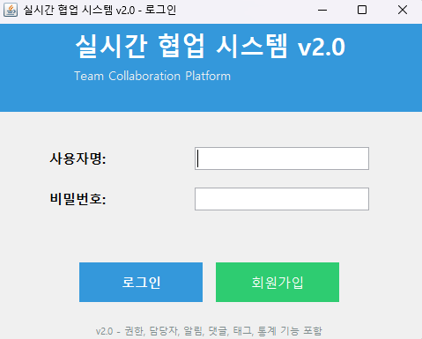
상세 설계
UI 구성 요소 ↔ DB 스키마 매핑
사용자명 (txtUsername)
식별 정보 입력 ➜ users.username (조회 Key)
비밀번호 (txtPassword)
보안 정보 입력 ➜ password (Hash 비교)
데이터 흐름 (Data Flow)
UI에서 사용자명, 비밀번호 입력 후 ＇로그인＇ 클릭
UserDAO.login() 메서드 실행
DB에서 사용자명으로 Salt 조회
➜ 비밀번호 해싱 후 저장된 값과 비교 검증

